Slide 1
ChinaVis Data Challenge 2017 Challenge One
周杰辉 姜旭艳 许嘉晨 董政

Slide 2
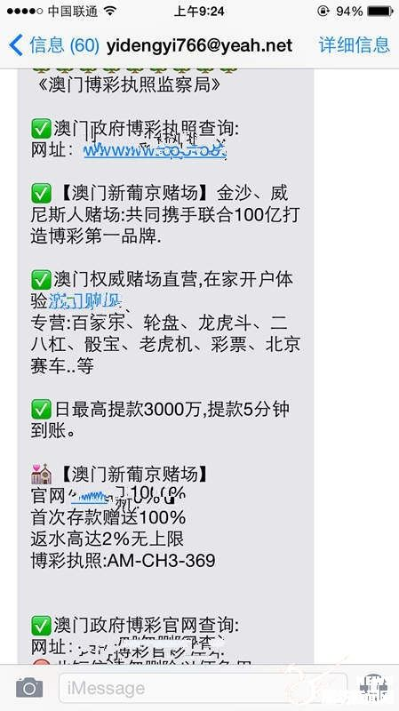
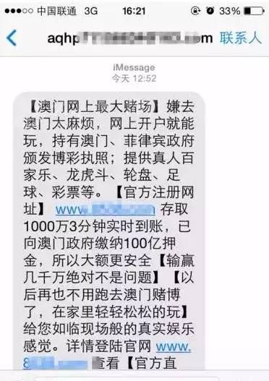
现如今各式各样的垃圾短信层出不穷，用“伪基站”发送垃圾短信已成为不法分子诈骗、推销的新手段，所造成的影响十分恶劣。
伪基站”即假基站，能够搜集以其为中心、一定半径范围内的手机卡信息，利用GSM(全球移动通信系统)验证漏洞伪装成运营商的基站，冒用银行、运营商、国家机关或他人号码，强行向用户发送诈骗、色情、赌博、广告等短信息。不法人员利用伪基站发送短信，不仅干扰公共频率资源，影响人们的正常通讯，而且通过群发短信的方式发送内容不受控的短信息，严重侵害了社会秩序。
背景介绍

Slide 3
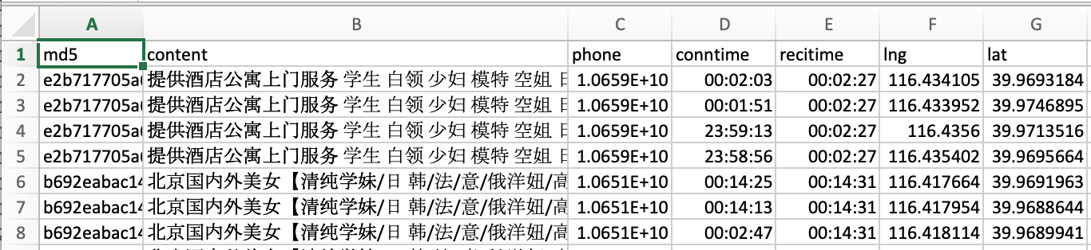
背景介绍
为了能够更好的治理严重的垃圾短信泛滥问题，可以通过对用户收到的垃圾短信的相关信息进行进一步的可视化分析，从中观察总结出垃圾短信基站的分布规律，从而可以配合有关部门设计出一套有效的解决方案。
从信息中我们可以分析得到的数据如下所示

Slide 4
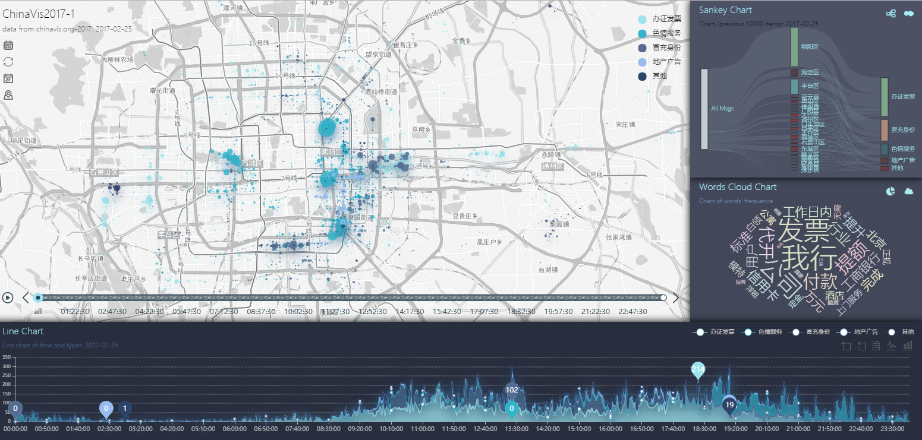
Overview-Filter-Detail
概览-过滤-细节
系统设计

Slide 5
分析一
伪基站常存在于人口密集的区域，以各种名义向一定范围内的手机发送垃圾短信，因此，了解掌握伪基站出行的时空模式，能够帮助执法人员尽早阻止和抓获不法分子，从而更好地维护社会秩序。
然而仅仅从垃圾短信中很难确定其对应的伪基站，即无法确定来自同一台伪基站设备的垃圾短信，相同的垃圾短信有可能来自不同的伪基站，同一个伪基站可能不送不同的短信。
因此首先可以通过对垃圾短信数据进行可视分析，从宏观的角度揭示出伪基站的总体时空活动规律。

Slide 6
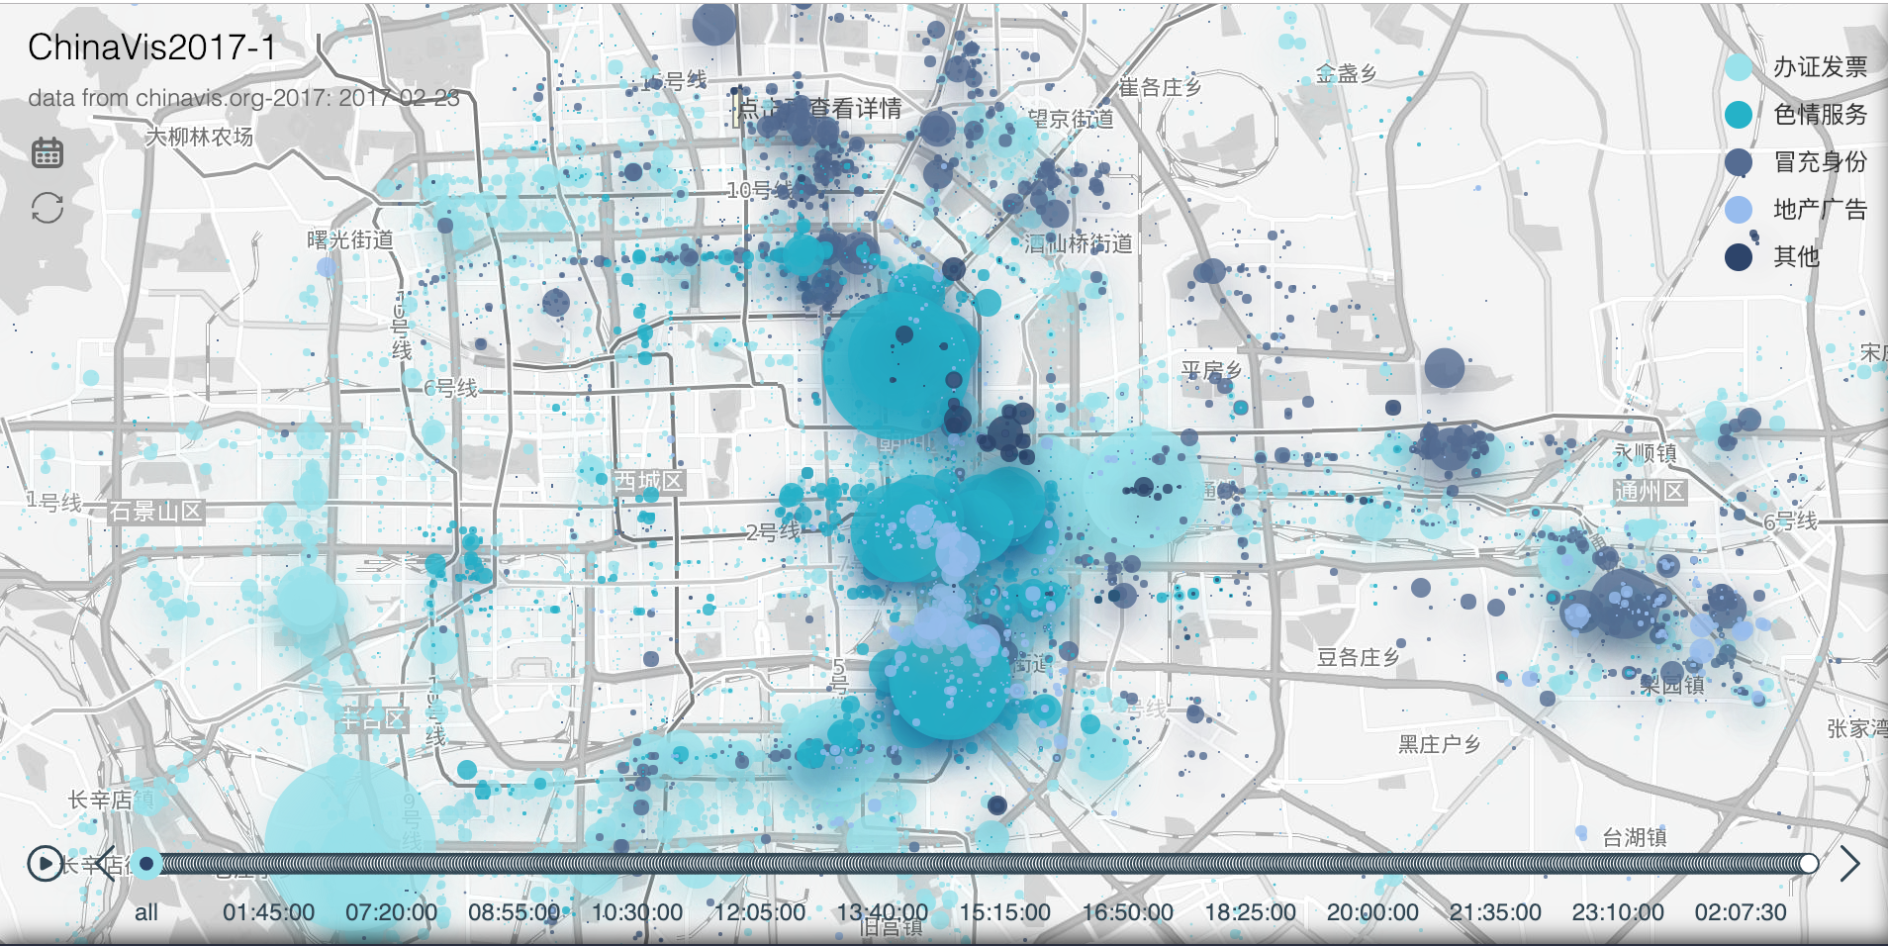
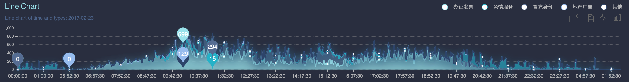
分析一
工作日整天的伪基站空间分布如图1所示，从整体分析中可以看出有大量的伪基站出现在朝阳区、东城区内。
图1. 工作日全天空间分布图
图2. 工作日一天内伪基站活动随时间变化的曲线

Slide 7
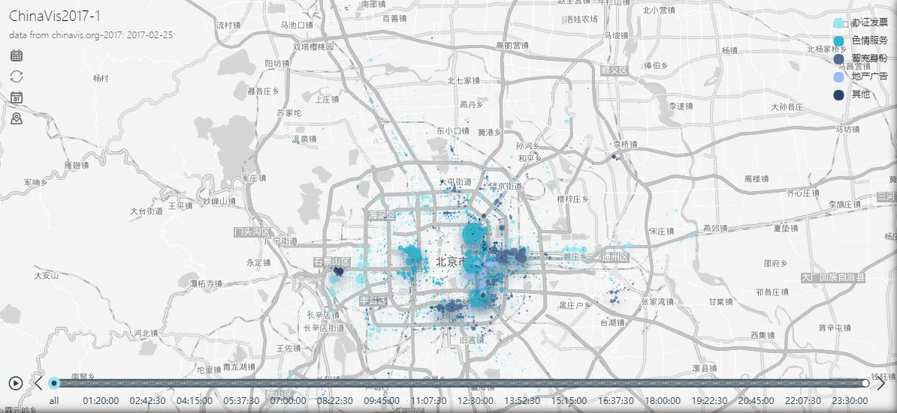
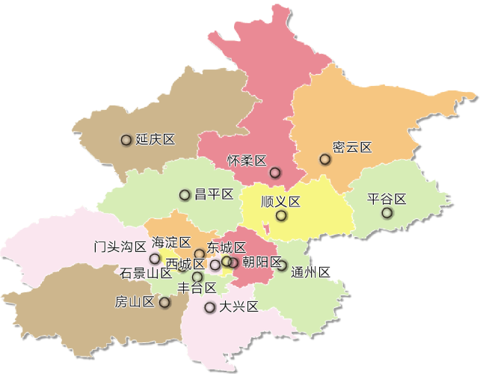
如图所示，伪基站分布密集的朝阳区、丰台区也是北京的中心城区，有着繁华的CBD商圈，是主要的工作和通勤区域，可以满足伪基站的收益需求。而平谷区、密云区、怀柔区和延庆区由于人口较少，伪基站的分布数量也少。
分析一
图1. 工作日全天空间分布图
图2. 北京行政区划图

Slide 8
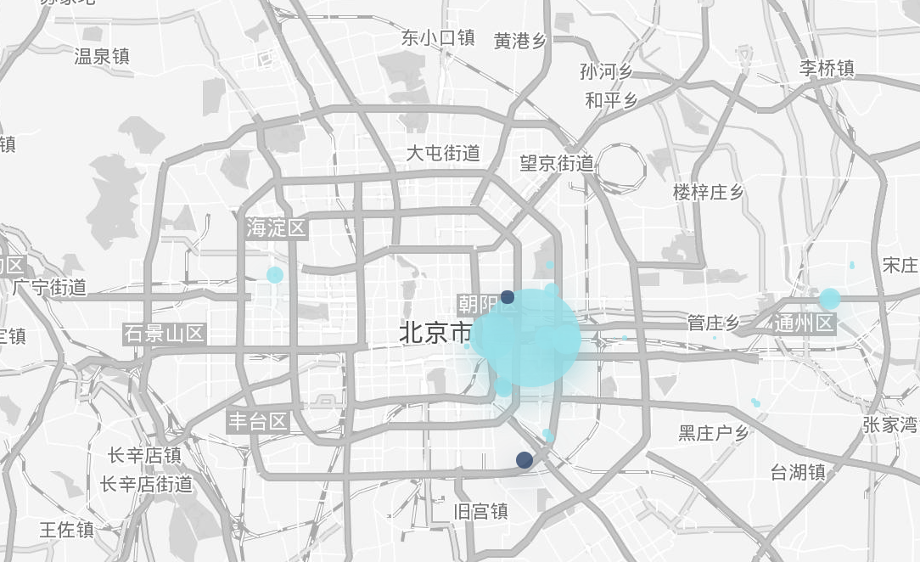
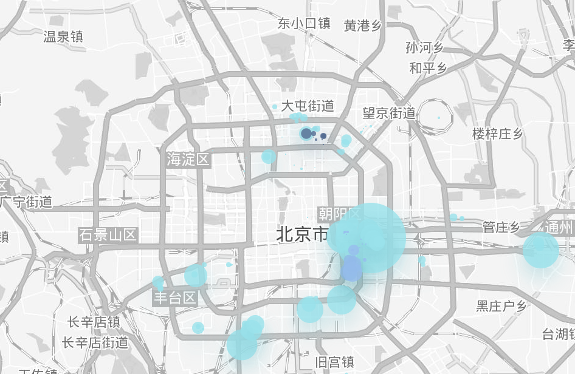
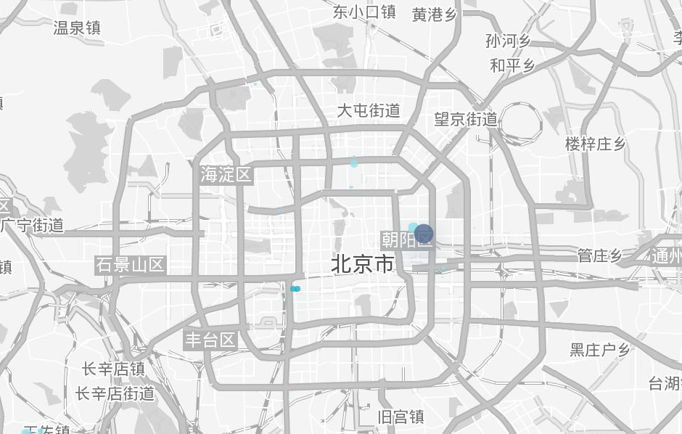
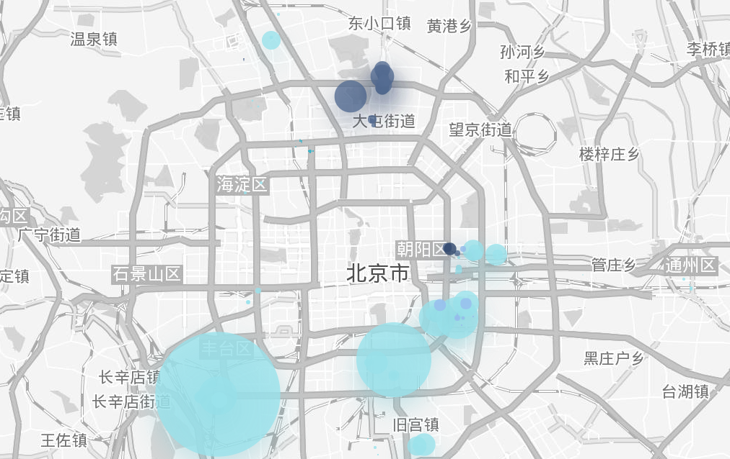
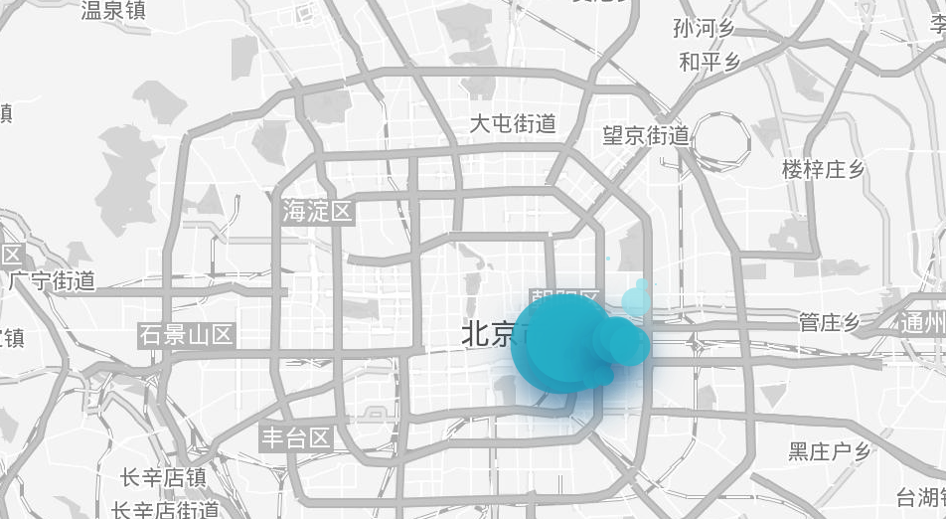
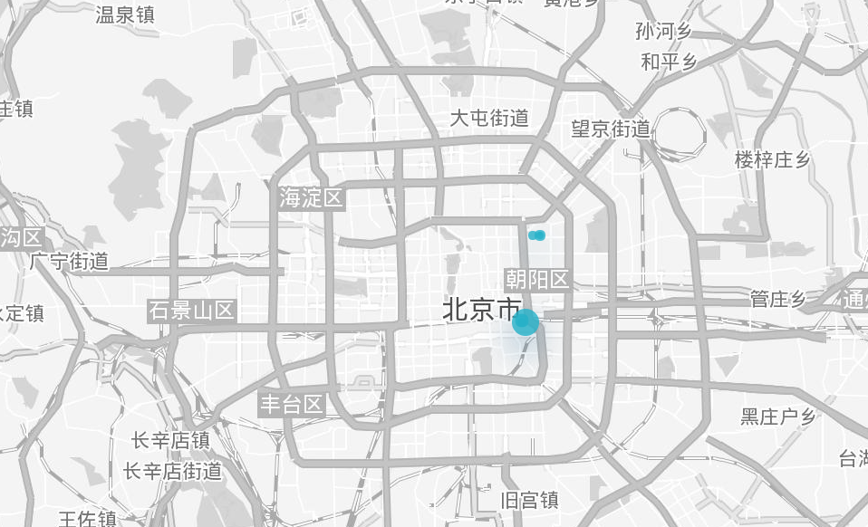
以动态播放的形式，可以展示伪基站在各时间点的位置变化，从而更好地揭示其运动轨迹。可以发现，伪基站的流动性很强，但大致沿着地铁环线等人流密集处运动。
分析一
6:00 开始出现伪基站活动
10:00 开始出现伪基站活动的第一个高峰
14:00 伪基站活动放缓
17:00 开始出现伪基站活动的第二个高峰
22:00 基本只有朝阳区伪基站仍在活动
24:00 伪基站基本不再活动

Slide 9
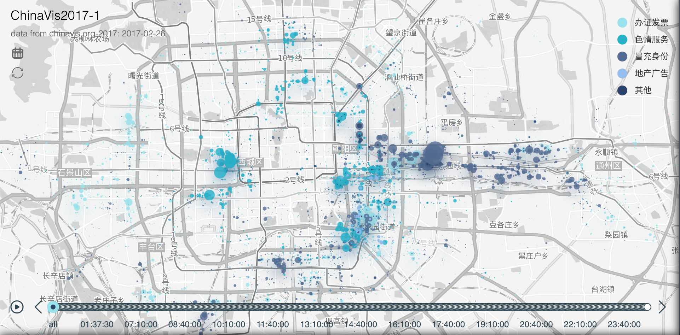
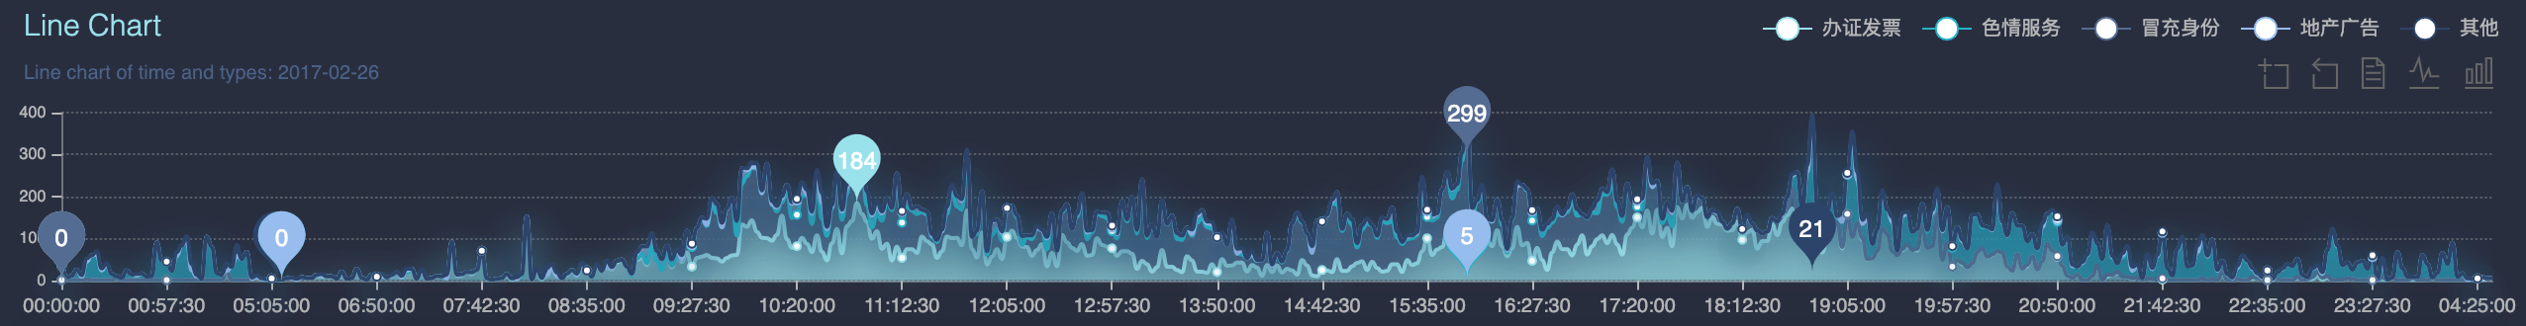
分析一
非工作日整天的伪基站空间分布如图1所示，可以看出相比于工作日内的伪基站活动，非工作日活动明显减少。
在时间分布上，高峰时段不再明显。
图1. 非工作日全天空间分布图
图2. 非工作日一天内伪基站活动随时间变化的曲线

Slide 10
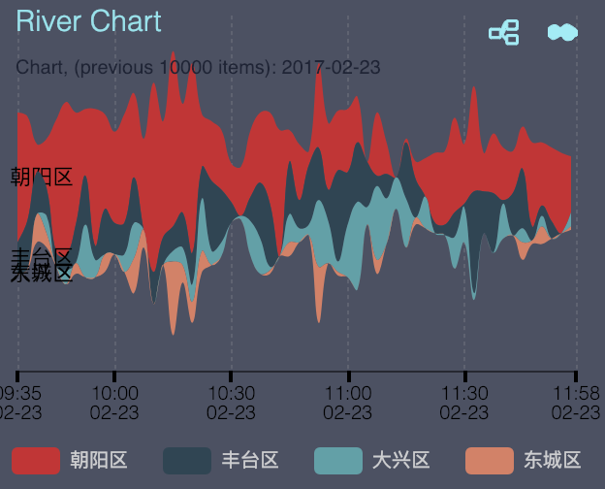
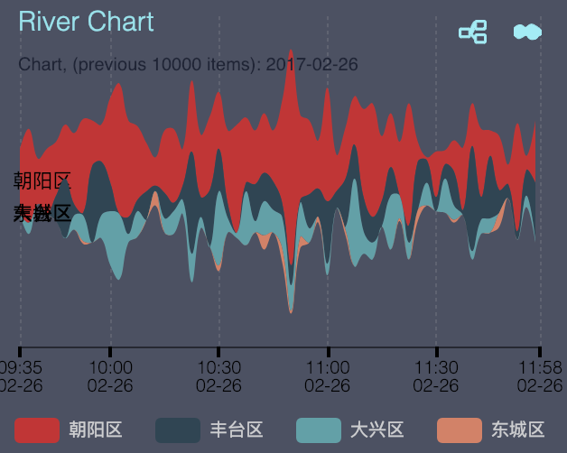
分析一
图1. 工作日基站活动河流图
图2. 非工作日基站活动河流图
从上面两幅图中可以分析出，无论是在工作日还是非工作日，朝阳区的数量都是最多的。

Slide 11
分析二
分析了伪基站的时间空间分布之外，发送不同类型的伪基站也应该被纳入进一步的讨论。可以尝试对垃圾短信的具体内容进行分类，例如：按垃圾短信类型可以分为广告、诈骗等等，按垃圾短信对人们的人生经济危害程度可以分为一般、严重等等。因此可以在分析一的基础上进一步分析伪基站发送不同类型垃圾短信的时空分布规律。
首先我们对所有垃圾短信进行了初步分类，主要分为四大类，分别为：
1）办证发票 2）色情服务 3）冒充身份 4）地产广告 5）其他
而后我们分别对前四类垃圾短信进行分析。

Slide 12
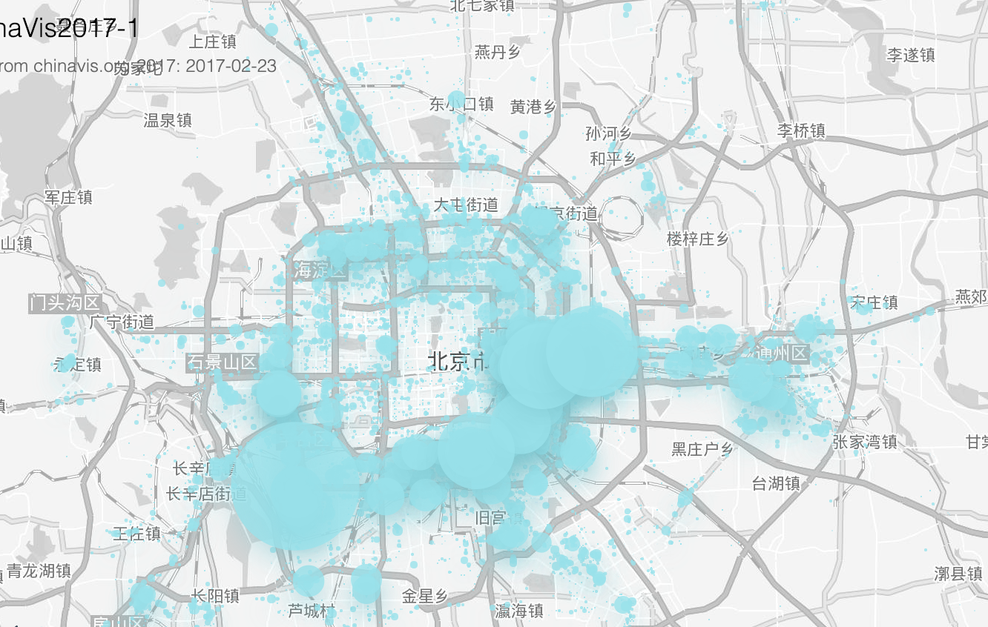
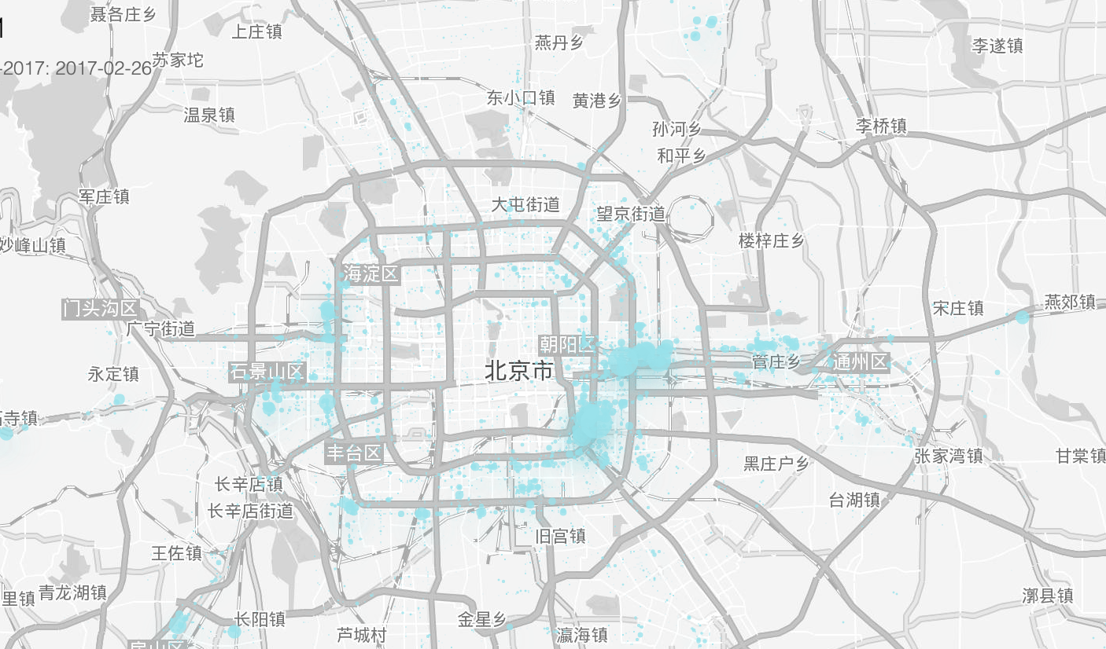
1. 办证发票
从图中我们可以发现，办证发票的伪基站基本遍布了整个北京城，与所有垃圾短信的分布规律基本类似。虽然非工作日相比于工作日，伪基站数量大大减少，但是分布规律不变。
分析二
图1. 工作日空间分布图
图2. 非工作日空间分布图

Slide 13
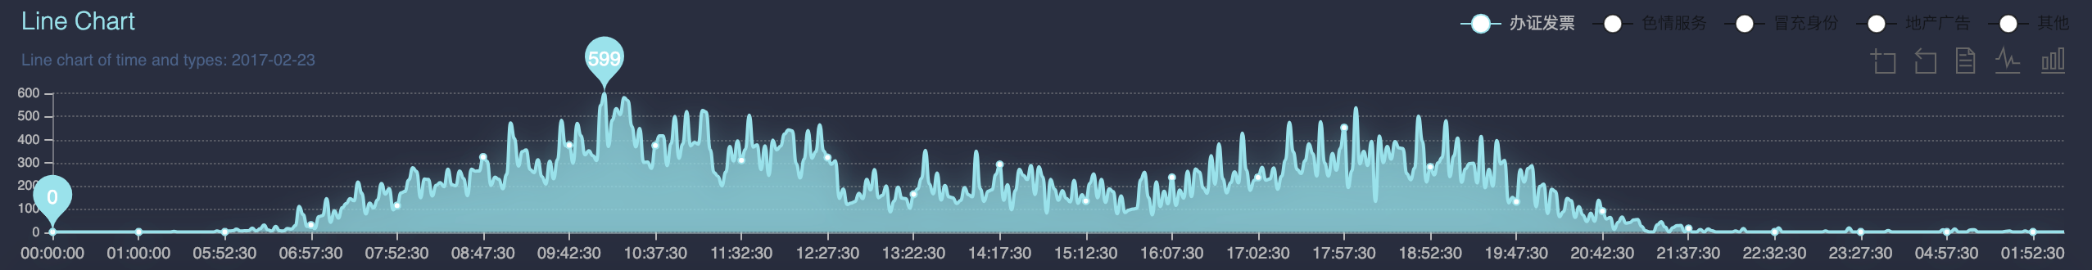
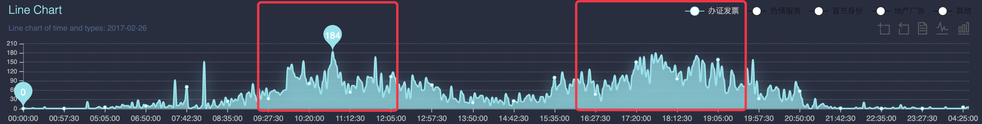
1. 办证发票
分析二
图1. 工作日时间分布图
图2. 非工作日时间分布图
从上图中可以看出，该类型的时间分布规律，基本符合总体的时间分布规律，但是在非工作日中，傍晚出现的高峰期时段发送的垃圾短信明显多于中午的高峰期时段，且持续时间更长。

Slide 14
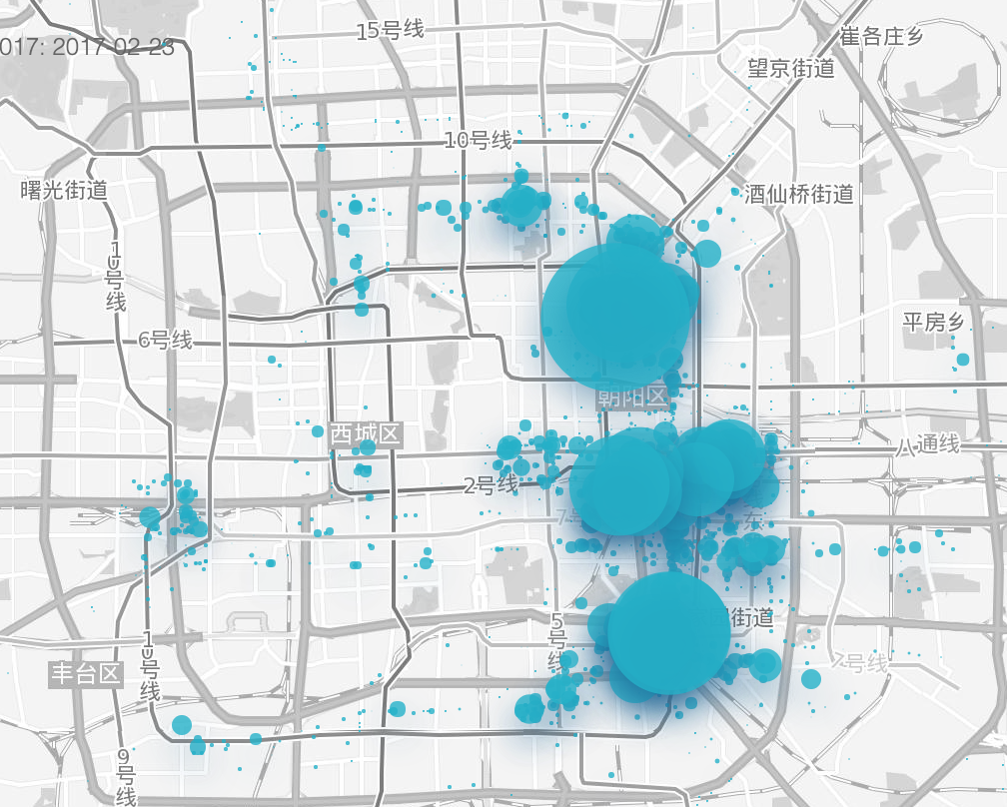
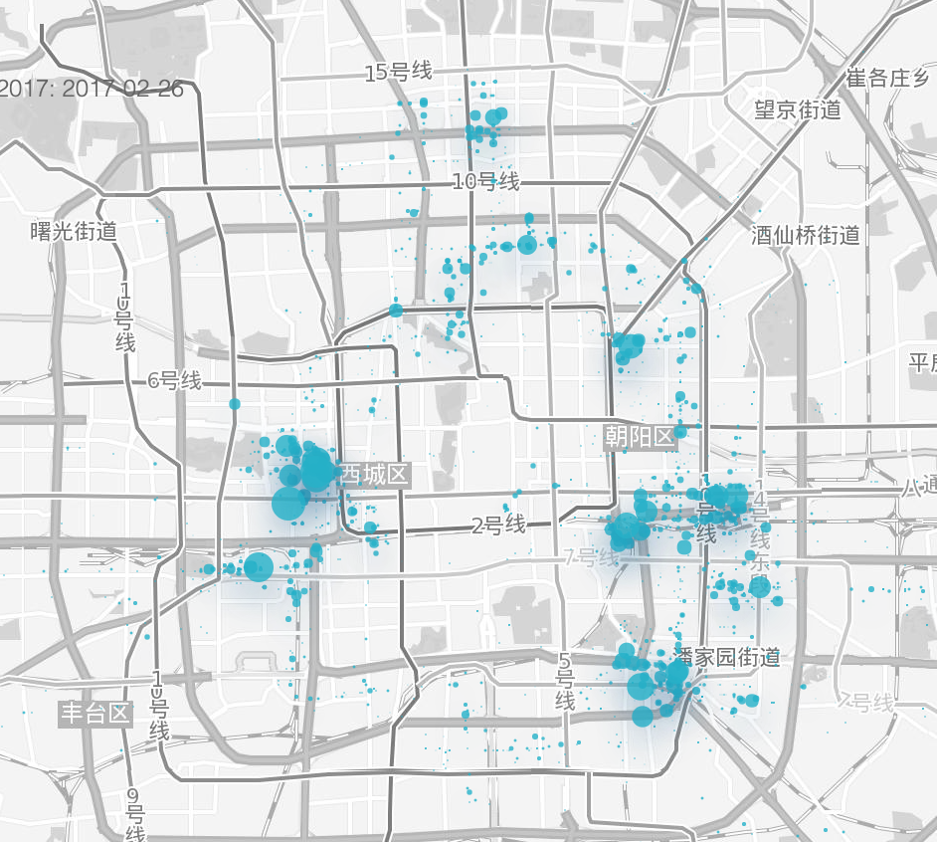
2. 色情服务
分析二
图1. 工作日空间分布图
图2. 非工作日空间分布图
相比于办证发票类垃圾短信，色情服务的垃圾短信主要分布在内环，同时在工作日时期，较为集中地分布在城东，朝阳区等地。

Slide 15
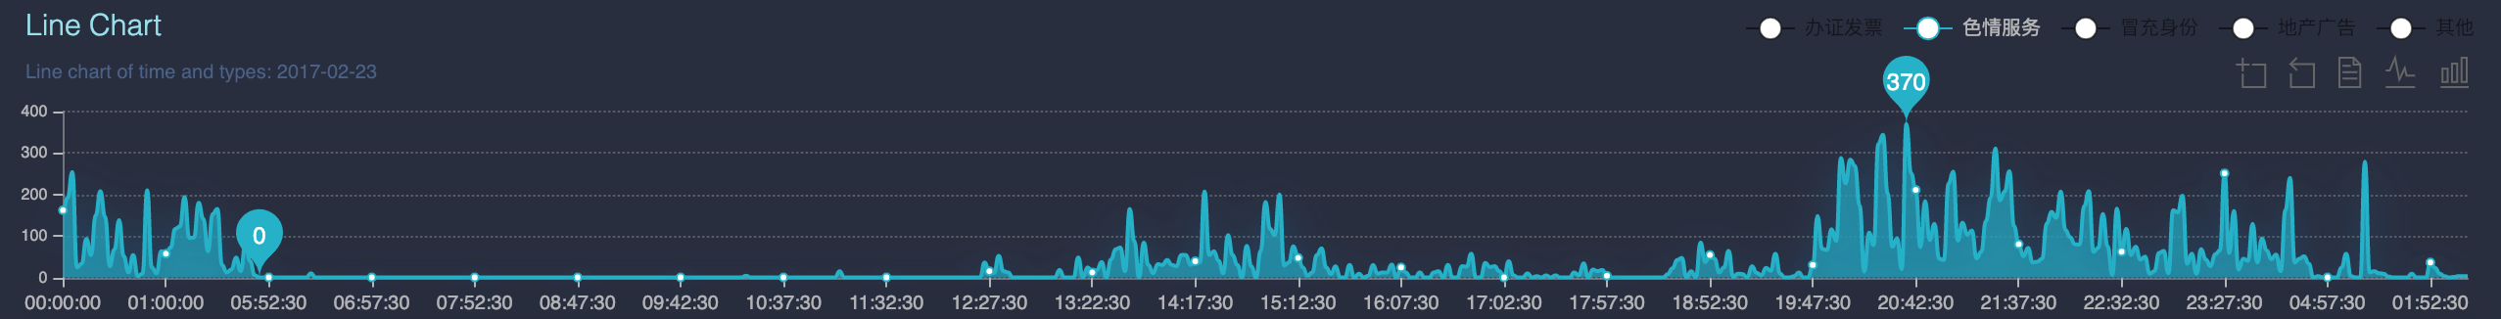
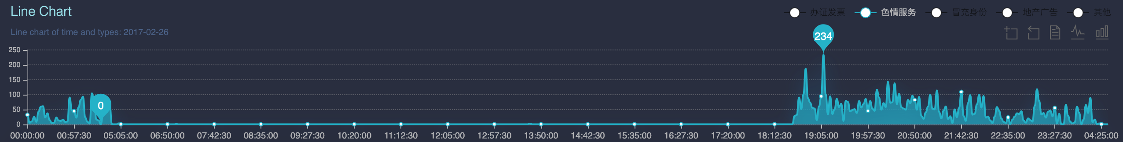
2. 色情服务
分析二
图1. 工作日时间分布图
图2. 非工作日时间分布图
从上图中可以看出，色情服务短信出现的时间基本都是在晚上，这也符合人们的心理认知。

Slide 16
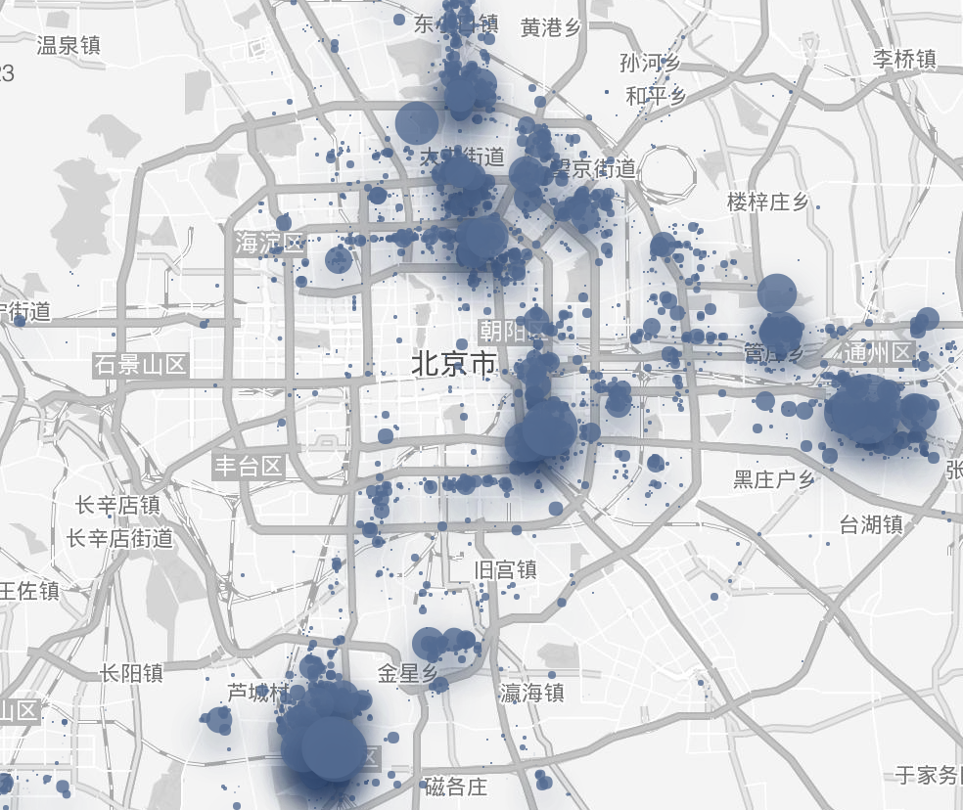
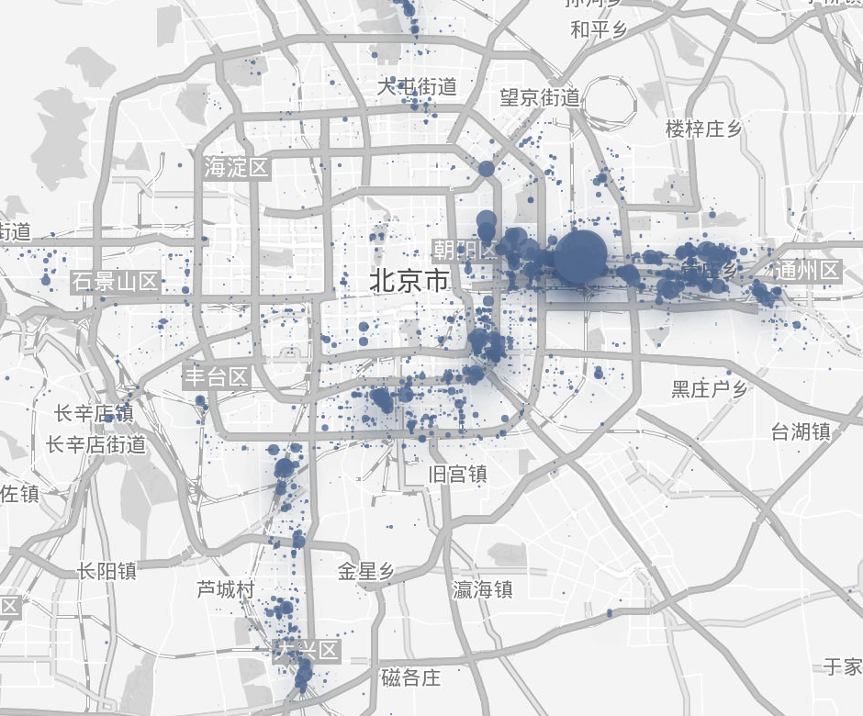
3. 冒充身份
分析二
图1. 工作日空间分布图
图2. 非工作日空间分布图
由图可知，冒充身份的短信分布较广，符合诈骗者“广撒网”的犯罪心理。

Slide 17
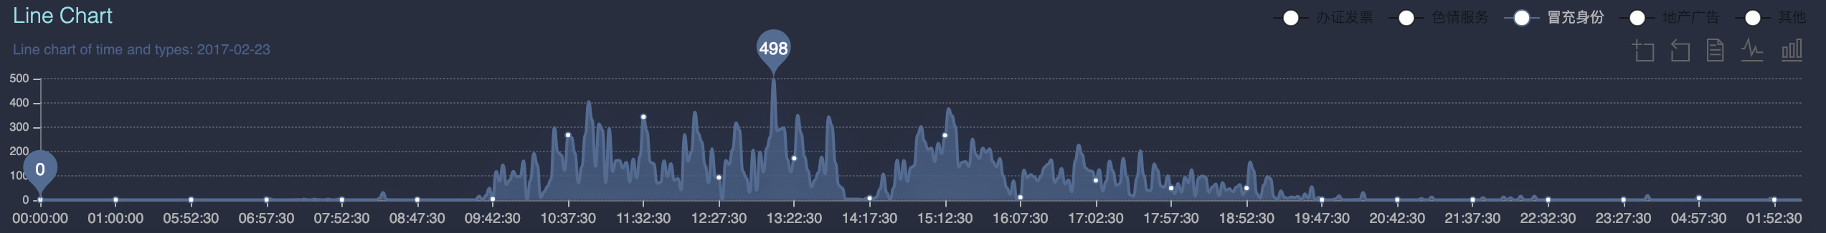
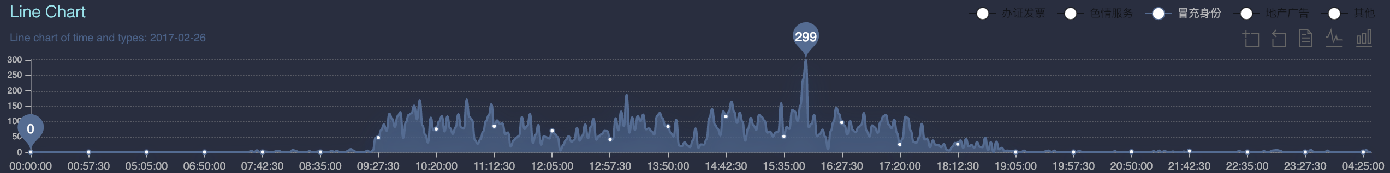
3. 冒充身份
分析二
图1. 工作日时间分布图
图2. 非工作日时间分布图
冒充身份类垃圾信息更多的只集中在白天，同时也不存在比较明显的高峰期。

Slide 18
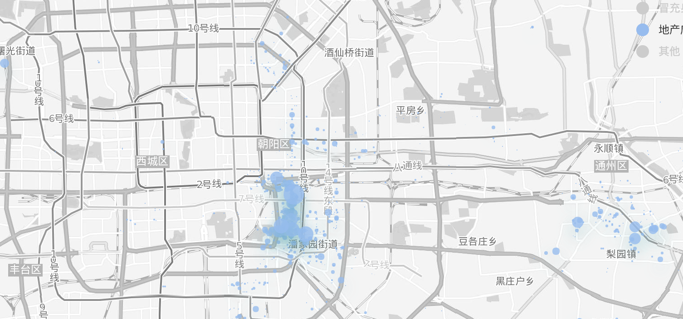
4. 地产广告
分析二
地产广告空间分布图
地产广告主要集中在商业CBD，每日通勤去那里上班的人群是该类短信的目标。

Slide 19
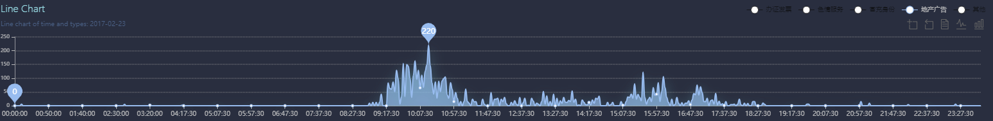
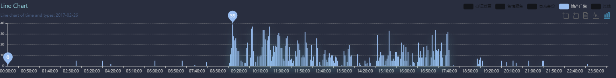
4. 地产广告
分析二
图1 地产广告工作日空间分布图
图2 地产广告非工作日空间分布图
地产广告在午前和傍晚时分出现较多，与购房者的活动时间基本重合

Slide 20
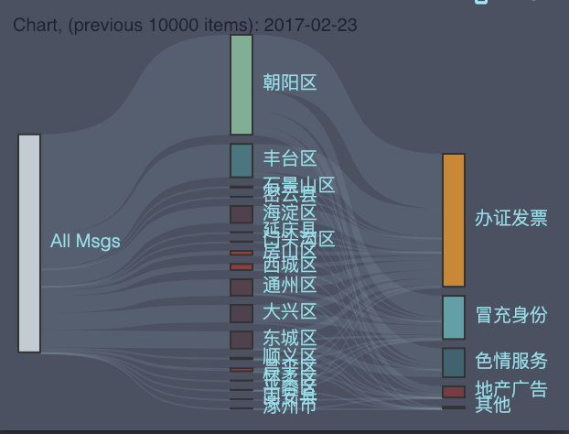
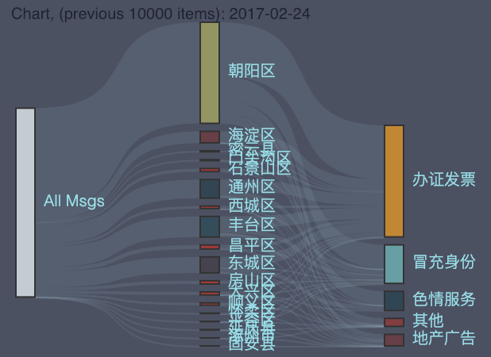
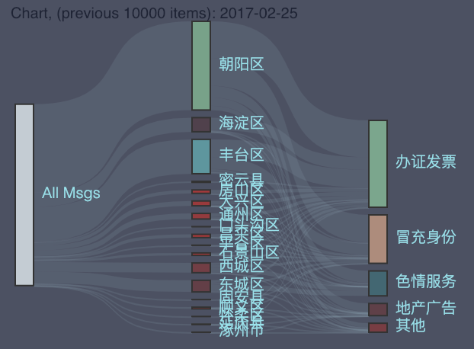
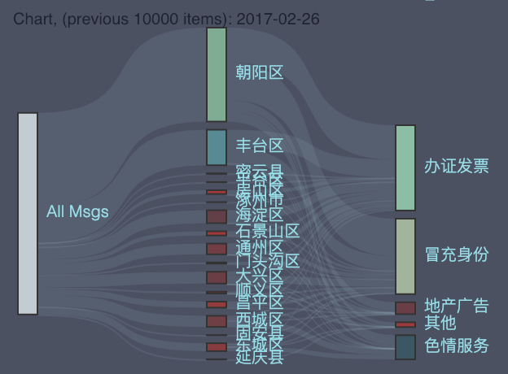
分析二
这四幅图分别是连续四天内，所有垃圾短信的分类情况以及对应伪基站所在位置。
从图中可以看出办证发票和冒充身份始终是最多的两种垃圾短信，而朝阳区一直是伪基站数量最多的区划单位。

Slide 21
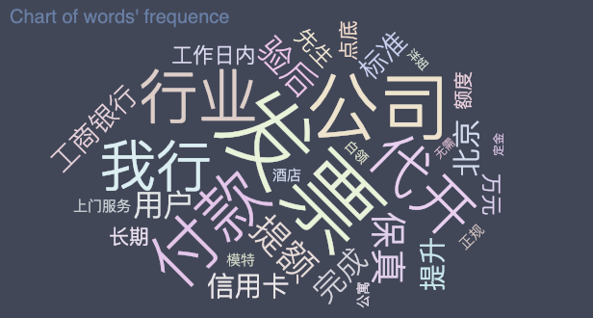
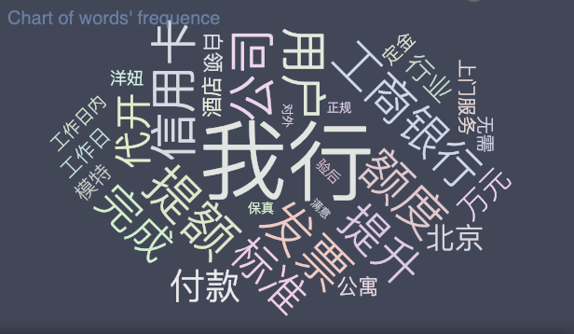
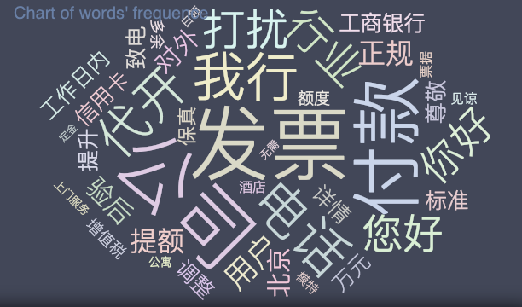
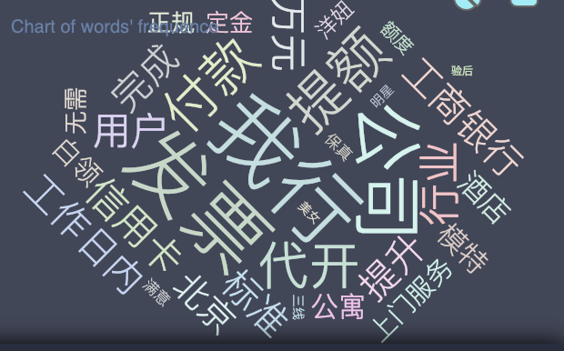
分析二
这四幅图分别是连续四天内所有垃圾短信中所提取出的词云，从中可以看到发票、我行、公司基本上都是出现频率最高的，也表明了在垃圾信息中办证发票信息最多。

Slide 22
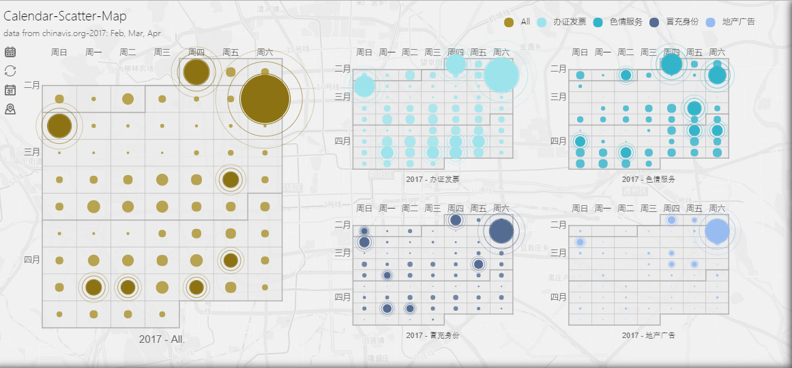
分析二
由日历散点图可以看出，2月23日、3月4日至5日出现了垃圾短信的大幅度高峰，此后两会期间，北京加强了对于违法活动的打击力度，伪基站偃旗息鼓，随后活动强度上升，4月2日至4日，由于清明假期的影响，伪基站的活动又有所减少。总体上看，呈现工作日偏多，周末偏少的规律。

Slide 23
分析三
伪基站不仅破坏正常电信秩序，危害公共安全，扰乱市场秩序，而且严重损害群众财产权益，侵犯公民个人隐私，社会危害严重。据《人民网》统计，每年通过“伪基站”设备发送诈骗、赌博、推销、中奖等短信近千亿条，伪基站已成为社会一大公害。
根据得到的伪基站行为模式，我们提出了如下几点有关打击整治伪基站的建议和方案。

Slide 24
分析三
（1）与电信运营商合作，建立骚扰短信集中监测系统，主动发现并在核实后实施号码关停、加入呼叫黑名单等智能实时处理。
（2）通过法律法规约束，加强隐私保护，切断个人信息泄露渠道，更严格地审查、监督和改进通信服务。
（3）针对伪基站出没频繁的地点和时段，比如朝阳区和上下班高峰时段，增派警力，在地铁沿线等关键路段打击拦截。
（4）积极关注民众举报反馈，逐步完善安全的信用体系，形成协同治理的强大合力。

Slide 25
Thank You ♪(･ω･)ﾉ

